Slide 1

汇编语言
内嵌汇编与性能优化（2学时）
千载文脉凝风骨，根植山大盛芳华
主讲人：潘润宇
时间：2022年秋季学期

Slide 2

GCC编译器
内嵌汇编性能优化
一、GCC编译器套装
1.1 GCC简介
1.2 AT&T汇编语法
1.3 GCC内嵌汇编语法
二、向量指令集
2.1 向量指令集简介
2.2 SSE指令集简介
2.3 AVX指令集简介
三、性能优化示例
3.1 SSE指令集示例
3.2 AVX指令集示例
潘润宇 2022.10
GNU Compiler Collection
GCC其实是一个编译器套装，它包括了C、C++、Fortran、Ada等语言的编译器。
当今世界最常用的编译器（之一，另一个是LLVM），是开源软件，也是自由软件。由GNU（GNU's not Unix）计划的Richard Stallman带头开发。在诞生之初，叫做GNU C Compiler，因为其仅仅包括x86的C语言编译器。后来功能逐渐扩张，包括了其它语言的编译器。
其是由世界上最优秀的编译器作者合力编写的，具备非常强的代码优化能力。GCC -O3要比绝大多数汇编语言新手所写的程序来的要快。
这意味着，通常是没有必要写汇编的；要写汇编，你就要比GCC快才可以，否则无意义。

Slide 3
GCC基本使用（Windows下）
安装 将其解压到C盘根文件夹目录（或任何其它什么地方，路径不要 有空格和中文），并且将文件夹内的bin和include均添加到系统 环境变量。
添加到环境变量的方法：此电脑 -> 右键菜单 -> 属性-> 高级系统 设置 -> 高级 -> 环境变量 -> 系统变量 -> Path，添加路径即可。
安装完后 gcc -v，有输出便证明安装完成。
使用方法 gcc -O2 source.c -o app.exe
-O2为优化等级，-o指定输出文件名。
常见的优化等级有-O0，-O2，-O3，-Ofast和-Os，其中-O0到-O3 优化强度依次提升，-Os指定编译器为代码体积优化，-Ofast指定 编译器为速度优化，甚至可以牺牲一些浮点精度。
有关其它选项请自行查询有关资料。
Linux系统下 一般而言发行版已经包括了此编译器，只要用apt或者yum安装 就可以了。只要在命令行确认gcc -v，有输出就证明可以了。
内嵌汇编性能优化
一、GCC编译器套装
1.1 GCC简介
1.2 AT&T汇编语法
1.3 GCC内嵌汇编语法
二、向量指令集
2.1 向量指令集简介
2.2 SSE指令集简介
2.3 AVX指令集简介
三、性能优化示例
3.1 SSE指令集示例
3.2 AVX指令集示例
潘润宇 2022.10

Slide 4
AT&T汇编语法
伪指令 GCC的AT&T格式语法的伪指令和MASM的Intel格式也不一样。但 大体的功能都是相同的。
考试 考试不考写AT&T格式汇编，但要求能理解AT&T汇编。
类别 | Intel格式 | AT&T格式
汇编器 | MASM（MSVS） | GCC（LLVM）
注释 | ; | //
助记符 | 无后缀 ADD | 有后缀 ADDB
寄存器 | 无前缀 AX | 有前缀 %AX
寻址 | BYTE PTR DS:[SI+BX+8]， []里面的东西可拆分，如下都可： 8[SI][BX],[8][SI+BX]，等等 | DS:8(%SI, %BX)
目的操作数 | 在前 ADD AX, BYTE PTR[BX] | 在后 ADDB (%BX), %AX
内嵌汇编性能优化
一、GCC编译器套装
1.1 GCC简介
1.2 AT&T汇编语法
1.3 GCC内嵌汇编语法
二、向量指令集
2.1 向量指令集简介
2.2 SSE指令集简介
2.3 AVX指令集简介
三、性能优化示例
3.1 SSE指令集示例
3.2 AVX指令集示例
潘润宇 2022.09

Slide 5
AT&T汇编语法
MOV R11D, DWORD PTR[RIP]
XOR R10D, R10D
LEA RSI, [RIP]
LEA RBX, [RIP+4]
OUTER: SUB EDX, 1
MOV RAX, RSI
LEA R8, [RBX+RDX*4]
MOV R9, RDX
INNER: MOV EDX, DWORD PTR[RAX]
MOV ECX, DWORD PTR[RAX+4]
CMP EDX, ECX
JLE SKIP
MOV DWORD PTR[RAX], ECX
MOV R11D, EDX
MOV R10D, 1
MOV DWORD PTR[RAX+4], EDX
SKIP: ADD RAX, 4
CMP RAX, R8
JNE INNER
TEST R9D, R9D
MOV EDX, R9D
JNE OUTER
MOV (%RIP), %R11D
XOR %R10D, %R10D
LEA (%RIP), %RSI
LEA 4(%RIP), %RBX
OUTER: SUB $1,%EDX
MOV %RSI, %RAX
LEA (%RBX,%RDX,4), %R8
MOV %RDX, %R9
INNER: MOV (%RAX), %EDX
MOV 4(%RAX), %ECX
CMP %ECX, %EDX
JLE SKIP
MOV %ECX, (%RAX)
MOV %EDX, %R11D
MOV $1, %R10D
MOV %EDX,4(%RAX)
SKIP: ADD $4, %RAX
CMP %R8, %RAX
JNE INNER
TEST %R9D, %R9D
MOV %R9D, %EDX
JNE OUTER
内嵌汇编性能优化
一、GCC编译器套装
1.1 GCC简介
1.2 AT&T汇编语法
1.3 GCC内嵌汇编语法
二、向量指令集
2.1 向量指令集简介
2.2 SSE指令集简介
2.3 AVX指令集简介
三、性能优化示例
3.1 SSE指令集示例
3.2 AVX指令集示例
潘润宇 2022.09

Slide 6
IA32/AMD64相对基址变址比例寻址
特点 指令同时指明一个基址寄存器、一个变址寄存器、一个比例因子，和一 个偏移量；逻辑地址 = 基址 + 变址 × 比例因子 + 偏移量。
各寄存器基本无限制，甚至可以使用IP和SP。段寄存器则无任何意 义， 不需要再考虑。比例因子可以是1、2、4、8，很方便，不用再单独SHL位 移（8086易错点）。AMD64寄存器也多了R8-R15，比8086更是好得多。
参见 https://wiki.osdev.org/X86-64_Instruction_Encoding
用途 非常广泛，非常强大；几乎任何用途。指令最长也最复杂。
PREFIX
OPC
M R R/M
SIB
DISP
IMM
内嵌汇编性能优化
一、GCC编译器套装
1.1 GCC简介
1.2 AT&T汇编语法
1.3 GCC内嵌汇编语法
二、向量指令集
2.1 向量指令集简介
2.2 SSE指令集简介
2.3 AVX指令集简介
三、性能优化示例
3.1 SSE指令集示例
3.2 AVX指令集示例
潘润宇 2022.09
MOV
R11, [RSI+RDX
*4
-45H]
MOV R11, [RSI+RDX*4-45H]
(AMD64; with REX prefix)
4C
8B
5C
96
BB
ADD [ESP+EAX*8+1050H], 01020304H
(IA32; no PTR needed)
ADD
[EIP+EAX
*8
+1050H],
01020304H
81
84
C4
50 10
00 00 04 03 02 01

Slide 7
GCC内嵌汇编语法
内嵌汇编 Inline Assembly
在高级语言程序中，直接插入汇编的功能，对于需要优化计算 核、直接访问寄存器的场合非常有用。又叫内联汇编。内嵌汇 编一般规定使用小写，这有助于维持它和C语言观感的一致性。
在内嵌汇编出现前，人们只能写单独的汇编文件和单独的高级 语言源代码文件，将它们分别汇编/编译成目标文件，然后再用 链接器将它们链接起来。这导致了几个问题：
（1）汇编语言必须是整个过程（函数）。然而，一个函数内部 往往只有一小部分是性能热点（如循环），而其它部分都是性 能无关的。如果仅仅希望用汇编写过程的性能热点部分，而其 它部分留给高级语言去写，是办不到的。
（2）C与汇编互相调用，需要汇编过程遵循C的函数调用约定。 这些调用约定往往难学难记，一不小心搞错了程序就要出莫名 其妙的问题。这使很多人对C与汇编混合编程望而却步。
考试 考试不考写内嵌汇编，但要求能理解内嵌汇编。
内嵌汇编性能优化
一、GCC编译器套装
1.1 GCC简介
1.2 AT&T汇编语法
1.3 GCC内嵌汇编语法
二、向量指令集
2.1 向量指令集简介
2.2 SSE指令集简介
2.3 AVX指令集简介
三、性能优化示例
3.1 SSE指令集示例
3.2 AVX指令集示例
潘润宇 2022.09

Slide 8
GCC内嵌汇编语法
基本形式 使用__asm__ __volatile__声明一段内嵌汇编。一段内嵌汇编有四 个基本部分，分别是“汇编列表”、“输入列表”、“输出列表”和“破 坏列表”。四个部分之间用三个冒号“:”隔开。
汇编列表 含有汇编语句的段落。在任何架构的内嵌汇编中，所有的寄存 器前面都必须加%号，以示与高级语言标识符的区别，如ARM架 构的r0要写作%r0。对于x86架构，AT&T语法规定寄存器名前面 必须有一个%号，在内嵌汇编中就需要两个%号，如%%rax。
输入列表 汇编列表中会当作输入参数使用的变量。它是从C语言传送信息 到汇编列表的重要元素。含有一系列用逗号隔开的变量。
其内部每个元素都写做：[标识符]"类型"(C变量)，其中[标识符] 是在内联汇编中使用的名称，"类型"是额外性质说明，(C变量)则 决定该汇编标识符对应于哪个C变量。标识符推荐和C变量同名。
输出列表 与输入列表类似，不过是用来将信息从汇编列表传回给C。
破坏列表 任何不在输入输出列表中，但又被汇编列表使用的寄存器。一 旦将它们列在这里，C语言编译器将负责保存和恢复它们。
内嵌汇编性能优化
一、GCC编译器套装
1.1 GCC简介
1.2 AT&T汇编语法
1.3 GCC内嵌汇编语法
二、向量指令集
2.1 向量指令集简介
2.2 SSE指令集简介
2.3 AVX指令集简介
三、性能优化示例
3.1 SSE指令集示例
3.2 AVX指令集示例
潘润宇 2022.09

Slide 9
GCC内嵌汇编语法
__asm__ __volatile__
(
" xor %%rcx, %%rcx \n"
" lea %[src0], %%rbx \n"
" lea %[src1], %%rsi \n"
" lea %[dest], %%rdi \n"
" vpbroadcastd %[const0], %%xmm3 \n"
" vpbroadcastd %[const1], %%xmm4 \n"
" vpbroadcastd %[const2], %%xmm5 \n"
"1: vpmulld (%%rbx,%%rcx,1), %%xmm3, %%xmm0 \n"
" vmovdqu (%%rsi,%%rcx,1), %%xmm1 \n"
" vpmulld %%xmm1, %%xmm4, %%xmm2 \n"
" vpaddd %%xmm0, %%xmm2, %%xmm2 \n"
" vpmulld %%xmm2, %%xmm5, %%xmm2 \n"
" vpaddd %%xmm2, %%xmm1, %%xmm2 \n"
" vmovdqu %%xmm2, (%%rdi,%%rcx,1) \n"
" add $0x10, %%rcx \n"
" cmp %%rcx, %[limit] \n"
" jne 1b \n"
: [dest]"=m"(dest)
: [src0]"m"(src0), [src1]"m"(src1), [const0]"m"(const0),
[const1]"m"(const1), [const2]"m"(const2), [limit]"r"(limit)
: "%rbx", "%rcx", "%rsi", "%rdi", "memory", "cc",
"%xmm0","%xmm1","%xmm2","%xmm3","%xmm4","%xmm5"
);
内嵌汇编性能优化
一、GCC编译器套装
1.1 GCC简介
1.2 AT&T汇编语法
1.3 GCC内嵌汇编语法
二、向量指令集
2.1 向量指令集简介
2.2 SSE指令集简介
2.3 AVX指令集简介
三、性能优化示例
3.1 SSE指令集示例
3.2 AVX指令集示例
潘润宇 2022.09

Slide 10
变量类型
类型组成 一个变量的类型由两部分组成，分别是“输入输出类型”和“变量 类型”。前者写在后者前面，如“+m”指定了一个既用于输入、有 用于输出的内存变量。
内嵌汇编性能优化
一、GCC编译器套装
1.1 GCC简介
1.2 AT&T汇编语法
1.3 GCC内嵌汇编语法
二、向量指令集
2.1 向量指令集简介
2.2 SSE指令集简介
2.3 AVX指令集简介
三、性能优化示例
3.1 SSE指令集示例
3.2 AVX指令集示例
潘润宇 2022.09
输入输出类型 | 说明
= | 标志着输出类型；此变量写在输出列表
+ | 标志着输入输出兼用类型；此变量写在输出列表
变量类型 | 说明
r | 该变量置于寄存器中，可以像寄存器那样使用它
m | 该变量置于内存中，可以像汇编变量那样使用它
o | 该变量置于内存中，且其地址可用于基址变址寻址中的基址
V | 该变量置于内存中，且其地址可用于基址变址寻址中的基址
i | 该变量是能在汇编期计算的立即数，可以像立即数那样使用它
g | 该变量可以是任何东西
p | 该变量是一个有效内存地址，可以像汇编变量那样使用它

Slide 11
破坏列表
寄存器 如果使用到了输入输出列表以外的寄存器，最好把它们列在破 坏列表中。动到多少寄存器就需要列出多少寄存器。C编译器将 视当时情况决定是否压栈/弹栈保护这些寄存器；如果这些寄存 器没有用到，C编译器不会保护它们。这有点类似过程调用约定 中的“调用者保护”。
内存保护 如果汇编列表中修改了任何输出变量以外的内存单元，那么要 通知编译器在汇编列表执行完成后重新从内存加载寄存器变量 的值，因为过去放在寄存器里面的值可能已经过时。此时，在 破坏列表中写"memory"即可。
条件标志保护 如果汇编列表中进行的运算会影响条件标志位的值，则条件标 志位也要保护。此时，在破坏列表中写"cc"即可。
内嵌汇编性能优化
一、GCC编译器套装
1.1 GCC简介
1.2 AT&T汇编语法
1.3 GCC内嵌汇编语法
二、向量指令集
2.1 向量指令集简介
2.2 SSE指令集简介
2.3 AVX指令集简介
三、性能优化示例
3.1 SSE指令集示例
3.2 AVX指令集示例
潘润宇 2022.09

Slide 12
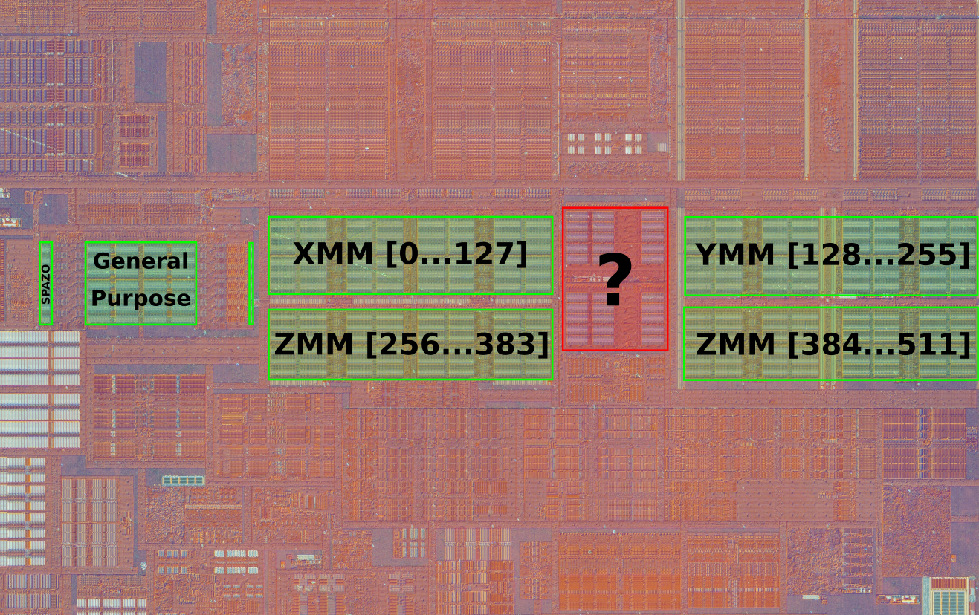
向量指令集简介
能够用一条指令处理一个或多个维度上的数据的指令集。
“向量”一词一般指一维数据，二维一般会用“张量”代指，三维以上很少用。
在现代语境中，“向量指令”基本等于SIMD指令，也即一条指令能处理很多数据的指令，因为纯血向量机（显卡不算）按照部署数量来算已经基本不存在了。虽然从学术上讲向量指令集还需要能够指定向量长度（或提供谓词执行）、标量广播、数据打包、向量内的循环与降维算法等等高级功能。
优势 取指压力小 一条指令可以干很多事情
显式并行 无需CPU费力去提取ILP
能效比高 CPU专注于计算数据，无关能耗少
劣势 刚性强 一次处理的数据量是固定的，不能多也不能少
兼容性差 不同版本之间可能不兼容，某些机器可能无此扩展
编程麻烦 需要人或者编译器手动暴露程序中的并行性
价格贵 不可避免地要增加向量寄存器和向量ALU
能耗大 大量运算就要大量发热，尤其是对那些增加了SIMD指令 集的标量处理器：SIMD一运行，功耗可突增数倍
内嵌汇编性能优化
一、GCC编译器套装
1.1 GCC简介
1.2 AT&T汇编语法
1.3 GCC内嵌汇编语法
二、向量指令集
2.1 向量指令集简介
2.2 SSE指令集简介
2.3 AVX指令集简介
三、性能优化示例
3.1 SSE指令集示例
3.2 AVX指令集示例
潘润宇 2022.09

Slide 13

向量指令集简介
内嵌汇编性能优化
一、GCC编译器套装
1.1 GCC简介
1.2 AT&T汇编语法
1.3 GCC内嵌汇编语法
二、向量指令集
2.1 向量指令集简介
2.2 SSE指令集简介
2.3 AVX指令集简介
三、性能优化示例
3.1 SSE指令集示例
3.2 AVX指令集示例
潘润宇 2022.09
X
Y
Z
X0
X1
X2
X3
X4
X5
X6
X7
Y0
Y1
Y2
Y3
Y4
Y5
Y6
Y7
Z0
Z1
Z2
Z3
Z4
Z5
Z6
Z7

Slide 14
用与不用
用 在循环中按照维度处理大量数据
数据之间只有单方向的平行数据依赖
依赖方向不一定要是横平竖直的，也可以是斜的（见“第8讲”）
若有分支，必须是非常简单、非常少的的非嵌套分支（见“第6讲”）
不用 业务逻辑
数据量小，或偶尔有计算量
绝大多数处理器时间花费在分支判断上
绝大多数数据都是标量，或串行数值计算
工程实践 当程序运行速度不够时，先检查编译器开关是否达到了最大优化级 别，也即-O3 -Otime。
如果速度还不够，考虑加上-march=选项，此时编译器会根据优化 级别，智能调用SIMD指令进行优化。通常而言，开启-O3就足以触 发编译器SSE自动向量化，也即编译器会去寻找代 码里面满足要求 的循环并自动使用SSE向量指令改写它。而-march=core-avx2将触发 AVX自动向量化。这两个在现在的机器上应该都可以放心开启。
如果机器支持的话，还可以开启-march=icelake-server，这将触发A VX-512自动向量化。（不包括12代酷睿）
内嵌汇编性能优化
一、GCC编译器套装
1.1 GCC简介
1.2 AT&T汇编语法
1.3 GCC内嵌汇编语法
二、向量指令集
2.1 向量指令集简介
2.2 SSE指令集简介
2.3 AVX指令集简介
三、性能优化示例
3.1 SSE指令集示例
3.2 AVX指令集示例
潘润宇 2022.09

Slide 15
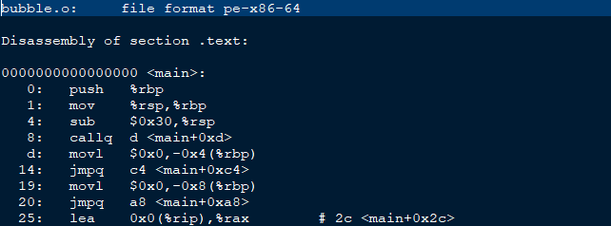
生成了什么？
问题 若开启适用的编译开关，并手动优化代码暴露并行性后，性能仍不 佳，此时需要排查问题。这就要求查看生成的汇编代码，来确认编 译器究竟是否启用了自动向量化，以及具体生成何指令。
objdump 常用的反汇编工具。常用命令行参数如下：
-M 输出格式：可选intel，或者att
-S 全文反汇编：尽量反汇编一切汇编代码
这个反汇编器只能反汇编.o文件，因此在gcc命令行中需要加上-c， 使源文件编译成目标文件而非直接一步生成exe文件：
gcc -O2 -c source.c -o app.o
例子 objdump -M att -S app.o > app.asm
以AT&T格式反汇编app.o，并将反汇编结果放进app.asm
内嵌汇编性能优化
一、GCC编译器套装
1.1 GCC简介
1.2 AT&T汇编语法
1.3 GCC内嵌汇编语法
二、向量指令集
2.1 向量指令集简介
2.2 SSE指令集简介
2.3 AVX指令集简介
三、性能优化示例
3.1 SSE指令集示例
3.2 AVX指令集示例
潘润宇 2022.09

Slide 16
测量运行时间
问题 如何评价不同代码的性能高低呢？
解决方案 （1）使用time等C运行时库函数，测量程序运行的秒数。
（2）对于运行时间短的程序，使用rdtsc指令读取CPU周期时间戳。
内嵌汇编性能优化
一、GCC编译器套装
1.1 GCC简介
1.2 AT&T汇编语法
1.3 GCC内嵌汇编语法
二、向量指令集
2.1 向量指令集简介
2.2 SSE指令集简介
2.3 AVX指令集简介
三、性能优化示例
3.1 SSE指令集示例
3.2 AVX指令集示例
潘润宇 2022.09
操作类别 | 目的操作数 | 源操作数 | 例子
读取CPU周期时间戳 | - | - | RDTSC
指令操作 | 影响标志位
AX ← TIMESTAMP & 0xFFFFFFFF; DX ← TIMESTAMP >> 32; | 无
接受读取的寄存器为固定的AX和DX。常用写法如下： inline uint64_t rdtsc(void) { uint32_t lo,hi; __asm__ __volatile__ ("rdtsc" : "=a" (lo), "=d" (hi)); return ((uint64_t)hi << 32) | lo; }

Slide 17
SSE指令集
历史 Intel在奔腾3中率先推出，替代了老旧的x87浮点处理器和MMX。
SSE1主要关注单精度浮点运算，具备8个128位浮点寄存器XMM0-7。
SSE2增加了很多其它格式，如双精度浮点运算、8-64位整数运算。
SSE3及之后增加了打包数据运算，允许在向量内做降维算法。
内嵌汇编性能优化
一、GCC编译器套装
1.1 GCC简介
1.2 AT&T汇编语法
1.3 GCC内嵌汇编语法
二、向量指令集
2.1 向量指令集简介
2.2 SSE指令集简介
2.3 AVX指令集简介
三、性能优化示例
3.1 SSE指令集示例
3.2 AVX指令集示例
潘润宇 2022.09
特色指令 | 全称 | 用途
VMOVDQU | 向量移动 | MOV指令的向量版
PADDD | 向量加法 | 两个向量求和
VMOVQ | 标量到向量低位移动 | MOV指令的向量版
PEXTD | 提取 | 提取向量中某标量
PINSRD | 插入 | 将标量插入向量中某位置
VSHUFD | 打乱 | 打乱向量寄存器内数据顺序
PUNPCKLDQ | 低位解包 | 将两个向量解包成一个向量
PUNPCKHDQ | 高位解包 | 将两个向量解包成一个向量
PHADDD | 横向加法 | 向量内降维求和
https://www.officedaytime.com/simd512e/

Slide 18
VMOVDQU
向量移动
VMOVDQU
操作类别 | 目的操作数 | 源操作数 | 例子
向量移动 | xmm/m128 | xmm/m128 | VMOVDQU XMM0, XMM1
指令清单列表
一、数据传送指令
1.1 数据移动指令
1.2 栈操作指令
1.3 交换与查表指令
1.4 地址传送指令
1.5 标志传送指令
1.6 端口传送指令
二、算术运算
三、位操作
四、字符串操作
五、控制转移
六、处理机控制
潘润宇 2022.09
指令操作 | 影响标志位
目的[0] ← 源[0]; 目的[1] ← 源[1]; 目的[2] ← 源[2]; 目的[3] ← 源[3]; | 无
和MOV指令类似，只能最多有一个操作数是内存操作数，且该内存操作数是128位长。

Slide 19
PADDD
向量加法
PADDD
操作类别 | 目的操作数 | 源操作数 | 例子
向量加法 | xmm | xmm+m128/xmm | PADDD XMM0, XMM1, XMMWORD PTR[BX]
指令清单列表
一、数据传送指令
1.1 数据移动指令
1.2 栈操作指令
1.3 交换与查表指令
1.4 地址传送指令
1.5 标志传送指令
1.6 端口传送指令
二、算术运算
三、位操作
四、字符串操作
五、控制转移
六、处理机控制
潘润宇 2022.09
指令操作 | 影响标志位
目的[0] ← 源0[0] + 源1[0]; 目的[1] ← 源0[1] + 源1[1]; 目的[2] ← 源0[2] + 源1[2]; 目的[3] ← 源0[3] + 源1[3]; | 无
和ADD指令类似，但它有两个源操作数和一个独立的目的操作数，且目的操作数和源操作数并不一定要是同一个寄存器。此外，源操作数中可以包含一个内存操作数。

Slide 20
AVX指令集
历史 Intel在第二代i7中率先推出，替代了老旧的SSE。
AVX主要关注浮点运算，具备16个256位寄存器YMM0-15。
AVX2进一步扩张到8-64位整数运算，并增加很多实用指令。
AVX-512扩张寄存器为32个512位ZMM0-31，外加8个掩码K0-K7。
内嵌汇编性能优化
一、GCC编译器套装
1.1 GCC简介
1.2 AT&T汇编语法
1.3 GCC内嵌汇编语法
二、向量指令集
2.1 向量指令集简介
2.2 SSE指令集简介
2.3 AVX指令集简介
三、性能优化示例
3.1 SSE指令集示例
3.2 AVX指令集示例
潘润宇 2022.09
特色指令 | 全称 | 用途
VPBROADCASTD | 标量广播 | 将向量寄存器全部填充成某标量
VPBROADCASTI32X2 | 双标量广播 | 将向量寄存器全部填充成某对标量
VBLENDD | 混合 | 将两个向量混合起来
VPMASKMOVD | 掩码移动 | 将一个向量的选中部分移动到另一个
VPGATHERDD | 收集 | 将标量收集成向量
VPSCATTERDD | 分散 | 将向量分散成标量
VPCOMPRESSD | 压缩 | 收紧向量中有意义的部分
VPEXPANDD | 解压 | 分散向量中有意义的部分
VCMPUD | 向量比较 | 比较两个向量以产生掩码
https://www.officedaytime.com/simd512e/

Slide 21
VPBROADCASTD
标量广播
VPBROADCASTD
操作类别 | 目的操作数 | 源操作数 | 例子
标量广播 | ymm/zmm | mem/reg | VPBROADCASTD YMM0, DWORD PTR[RSP+4]
指令清单列表
一、数据传送指令
1.1 数据移动指令
1.2 栈操作指令
1.3 交换与查表指令
1.4 地址传送指令
1.5 标志传送指令
1.6 端口传送指令
二、算术运算
三、位操作
四、字符串操作
五、控制转移
六、处理机控制
潘润宇 2022.09
指令操作 | 影响标志位
目的[0] ← 源; 目的[1] ← 源; 目的[2] ← 源; 目的[3] ← 源; 目的[4] ← 源; 目的[5] ← 源; 目的[6] ← 源; 目的[7] ← 源; | 无
和MOV类似，但源操作数是一个标量。该值将同一个源操作数填充到一个向量内的全部位置。

Slide 22
SSE指令集示例
题目要求 有如下C语言程序片段，性能不足，要求使用SSE指令集优化其性能。 已知它原来使用默认编译选项编译。
思路 观察该程序，发现dest[i]与src0[i]、src1[i]一一对应，因此在合适的 优化等级下编译器应该可以将其自动向量化。先调整编译器优化等 级到-O3 -Otime进行重新编译，然后使用objdump来查看生成的汇编 码，确认是否生成sse指令。
objdump -M intel -S compute.o > compute.asm
内嵌汇编性能优化
一、GCC编译器套装
1.1 GCC简介
1.2 AT&T汇编语法
1.3 GCC内嵌汇编语法
二、向量指令集
2.1 向量指令集简介
2.2 SSE指令集简介
2.3 AVX指令集简介
三、性能优化示例
3.1 SSE指令集示例
3.2 AVX指令集示例
潘润宇 2022.09
#include "stdio.h"
#include "stdlib.h"
#include "string.h"
#include "stdint.h"
#define ARRAY_SIZE 1024*1024*16
uint32_t src0[ARRAY_SIZE];
uint32_t src1[ARRAY_SIZE];
uint32_t dest[ARRAY_SIZE];
void compute(void)
{
uint32_t temp;
for (int i = 0; i < ARRAY_SIZE; i++) {
temp = src0[i] * 0x12345678;
temp += src1[i] * 0x76543210;
temp *= 0xA0A00505;
dest[i] = temp + src1[i];
}
}

Slide 23
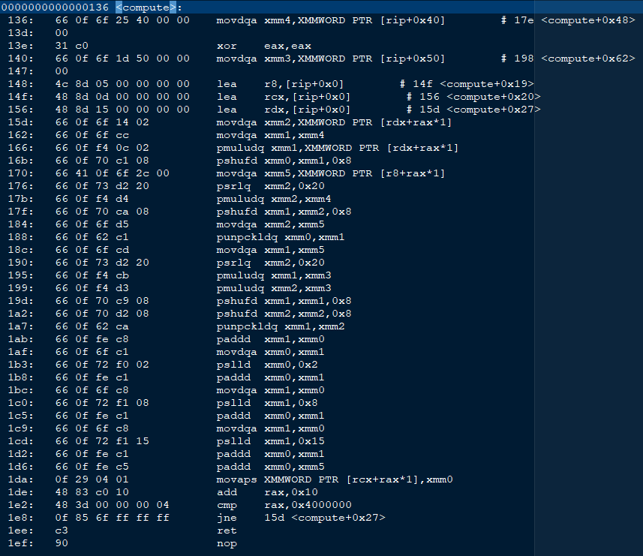
SSE指令集示例
内嵌汇编性能优化
一、GCC编译器套装
1.1 GCC简介
1.2 AT&T汇编语法
1.3 GCC内嵌汇编语法
二、向量指令集
2.1 向量指令集简介
2.2 SSE指令集简介
2.3 AVX指令集简介
三、性能优化示例
3.1 SSE指令集示例
3.2 AVX指令集示例
潘润宇 2022.09

Slide 24
AVX指令集示例
题目要求 上题C语言片段在启用SSE后性能仍显不足，需要启用AVX-512来加 速。然而，使用的某编译器版本最多只能自动生成AVX2指令，暂无 法生成AVX-512。
思路 必须手写AVX-512指令来进行加速。考虑到要编写的只是一个计算 核，使用内嵌汇编非常合适。
当然，也可以使用AVX-512 intrinsics (课后自行了解；实际上是封装 好的、长得看起来像C语言的AVX-512指令)
实现 AVX-512的寄存器长度为512位，因此一次可以运算16个32位数。加 载时，一次加载16个32位数能最大化性能。几个常量则可以使用广 播指令预先加载到寄存器里面去。
内嵌汇编性能优化
一、GCC编译器套装
1.1 GCC简介
1.2 AT&T汇编语法
1.3 GCC内嵌汇编语法
二、向量指令集
2.1 向量指令集简介
2.2 SSE指令集简介
2.3 AVX指令集简介
三、性能优化示例
3.1 SSE指令集示例
3.2 AVX指令集示例
潘润宇 2022.09

Slide 25
AVX指令集示例
__asm__ __volatile__
(
" xor %%rcx, %%rcx \n"
" lea %[src0], %%rbx \n"
" lea %[src1], %%rsi \n"
" lea %[dest], %%rdi \n"
" vpbroadcastd %[const0], %%zmm3 \n"
" vpbroadcastd %[const1], %%zmm4 \n"
" vpbroadcastd %[const2], %%zmm5 \n"
"1: vpmulld (%%rbx,%%rcx,1), %%zmm3, %%zmm0 \n"
" vmovdqu32 (%%rsi,%%rcx,1), %%zmm1 \n"
" vpmulld %%zmm1, %%zmm4, %%zmm2 \n"
" vpaddd %%zmm0, %%zmm2, %%zmm2 \n"
" vpmulld %%zmm2, %%zmm5, %%zmm2 \n"
" vpaddd %%zmm2, %%zmm1, %%zmm2 \n"
" vmovdqu32 %%zmm2, (%%rdi,%%rcx,1) \n"
" add $0x40, %%rcx \n"
" cmp %%rcx, %[limit] \n"
" jne 1b \n"
: [dest]"=m"(dest)
: [src0]"m"(src0), [src1]"m"(src1), [const0]"m"(const0),
[const1]"m"(const1), [const2]"m"(const2), [limit]"r"(limit)
: "%rbx","%rcx","%rsi","%rdi","memory","cc",
"%zmm0","%zmm1","%zmm2","%zmm3","%zmm4","%zmm5"
);
内嵌汇编性能优化
一、GCC编译器套装
1.1 GCC简介
1.2 AT&T汇编语法
1.3 GCC内嵌汇编语法
二、向量指令集
2.1 向量指令集简介
2.2 SSE指令集简介
2.3 AVX指令集简介
三、性能优化示例
3.1 SSE指令集示例
3.2 AVX指令集示例
潘润宇 2022.09

